Slide 2

Caixa Galicia - Enterprise Service Bus
Félix Mondelo Ruiz-Falcó
Arquitecto de Soluciones

Slide 3
AGENDA
Introducción
Situación Actual
Arquitectura de la Solución
Descisiones de Diseño:
ESB.Resolver.CGDN
Cambios en el CGDN
NLTransa Pipeline Component
TCP/IP Adapter
Próximos Pasos
Conclusiones

Slide 4
Introducción…
Introducción:
Proyecto integrado dentro del Macroproyecto de implantación de Arquitectura SOA en Caixa Galicia
Migración del Core bancario a una Plataforma J2EE (Metrópolis)
Evaluación de múltiples ESBs antes de decantarse por emplear BizTalk

Slide 5
Situación Actual…
Servicios de Negocio:
Host:
Canal principal de entrada es un listener IP
Las aplicaciones están catalogadas en base un código de transacción y a una cuenta contable
El listener, actúa como dispatcher en base a un código de transacción
Recibe “tiras” con una estructura fija
Metrópolis:
Distintos puntos de entrada: RMI, MQ, Web Services y TCP
Como datos, recibe contextos, definidos mediante schemas XML que se pueden obtener de forma dinámica
SIF:
Desarrollada en .NET, proporciona conectividad por Servicios Web a servicios de negocio del Host
Permite publicar programas PL/I como servicios web generando su WSDL
Además ofrece un punto de invocación por servicio, que realiza las transformaciones necesarias.

Slide 6


Situación Actual… …Servicios de Negocio
Metrópolis
PL/I
CICS Transaction Gateway
J2EE
CICS
WebSphere Application Server
Tiras TCP
Standard Invokation Framework
.NET
Internet Information Services
Notes:
6

Slide 7



Situación Actual… …Servicios de Negocio
Metrópolis
TCP
PL/I
CICS Transaction Gateway
J2EE
TCP
CICS
WebSphere Application Server
Tiras TCP
Standard Invokation Framework
Consumidores
.NET
Internet Information Services
Notes:
7

Slide 8
Situación Actual…
Catálogo de los Servicios de Negocio
APB:
Base de Datos SQL
Define:
Servicios de Negocio disponibles
Ubicación (IP + puerto)
Los metadatos de los parámetros que debe recibir el servicio (tipo, longitud, … o bien contextos)
Componentes LTransa:
Existe por lo menos un componente por plataforma de ejecución (.NET, J2EE, …)
Lo que realizan es la transformación de la información que reciben, en la correspondiente “tira”, con la información adecuada al servicio que se está invocando
Para completar la información, estructurarla y completarla, se busca la información en el APB
CGDN:
Aplicación de Gestión de la Configuración
Mantiene toda la información de los Servicios: Código Fuente, Configuración de Despliegue, …
Permite realizar los despliegues de las aplicaciones entre los diversos entornos

Slide 9

Situación Actual… …Catalogo de los Servicios de Negocio
Oficina 2000
NSDK
Metrópolis
Windows
J2EE
WebSphere Application Server
TCP
LTRANSA
TCP
PL/I
CICS
APB
Notes:
9

Slide 10
Situación Actual…
Aplicaciones:
Múltiples Plataformas:
WAS – J2EE
CICS – PL/I
IIS - .NET
Windows – NSDK
Invocación de Servicios:
Parámetros vinculados al Canal
Seguridad vinculado al Canal
Transformaciones de Contenido Adhoc
Diversas implementaciones de Transformación de Contenidos y generación de Tiras
Diversas implementaciones de Transformación de Protocolos (Ej: Hasta tres versiones diferentes de la generación de Tiras TCP)

Slide 11





Situación Actual… …Aplicaciones
….
iFlex
Metrópolis
Murex
TCP
CTG
TCP
PL/I
J2EE
Aplicaciones Comerciales
CICS
WebSphere Application Server
Tiras TCP
Metrópolis
Presentación
SIF
.NET
J2EE
Internet Information Services
WebSphere Application Server
Oficina 2000
Caixa Activa
NSDK
.NET
Windows
Internet Information Services
Notes:
11

Slide 12
Situación Actual…
Empresas Externas:
Seguridad según la Implementación
Transformaciones y enriquecimientos de contenido Adhoc
Exposición de parámetros internos de los Servicios de Negocio
Monitorización individualizada
Múltiples Servidores de Aplicaciones expuestos

Slide 13



Situación Actual… …Empresas Externas
Metrópolis
Metrópolis
Presentación
TCP
CTG
TCP
PL/I
J2EE
CICS
WebSphere Application Server
J2EE
Tiras TCP
WebSphere Application Server
SIF
.NET
Internet Information Services
VPN
Plataforma Electrónica
.NET
BizTalk 2006
Notes:
13

Slide 14
Arquitectura de la Solución…
….
iFlex
PL/I
Murex
Apl. Comerciales
CICS
Metrópolis
Metrópolis
Presentación
J2EE
WAS
J2EE
WAS
ESB
SIF
.NET
Oficina 2000
IIS
NSDK
Windows
VPN
Caixa Activa
.NET
IIS
Notes:
14

Slide 15


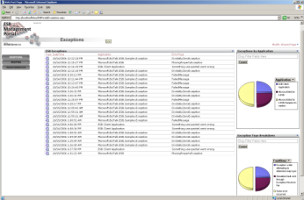
Arquitectura de la Solución…
External Services
Resolver Web Service
Transformation Web Service
On-ramps
Off-ramps
Core ESB Services
Transformation Agent
Generic Delivery Agent
Generic SOAP
Send
Generic SOAP
Receive
Pipeline Components
Pipeline Components
Itinerary Mechanism
Resolver Mechanism
Generic WCF
Send
Generic WCF
Receive
Pipeline Components
Pipeline Components
Generic JMS
Receive
Generic JMS
Send
JMS Components
Pipeline Components
Generic Custom
Receive
Generic Custom
Send
Namespace Components
Publish/Subscribe Infrastructure
Pipeline Components
Exception Management
ESB Management Portal
Exception Web Service
Exception Handler 1..n
Generic Custom Application
Exception Logger
Processor
Exception Management
Componente
NLTransa
CGDN Resolver Mechanism
Generic TCP
Send
Pipeline Components
Notes:
15

Slide 16

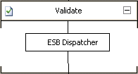
Decisiones de Diseño…
CGDN Resolver:
Se empleará el gestor de configuraciones para almacenar las rutas y las transformaciones a realizar en cada servicio
Para recuperar la información, se implementa la interfaz IResolverProvider, creando la clase ESB.Resolver.CGDN
El CGDN almacena la información en una Base de Datos
Las búsquedas sobre este Resolver se efectúan en base al Código de Transacción y la Cuenta Contable
Ej: CGDN:\\codigoTransaccion=PM5S;cuentaContable=527;
Adaptador
CGDN
ESB.Resolver.Schemas.CGDNResolution.xsd
Receive Pipeline
ESB.Resolver.CGDN
Resolver.TransformType =; GlobalBank.ESB.DynamicResolution.Transforms.SubmitOrderRequestNA_To_SubmitOrderRequestCN, …
Resolver.TransportLocation = http:\\servicios.caixagalicia\servicio1.asmx;
http:\\servicios.caixagalicia\servicio1.asmx
ESB.Adapter
MapName = CGDN:\\codigoTransaccion=PM5S;cuentaContable=527;
Endpoint = CGDN:\\codigoTransaccion=PM5S;cuentaContable=527;
ESB.Transform
GlobalBank.ESB.DynamicResolution…
AdapterMgr
MapUtil

Slide 17
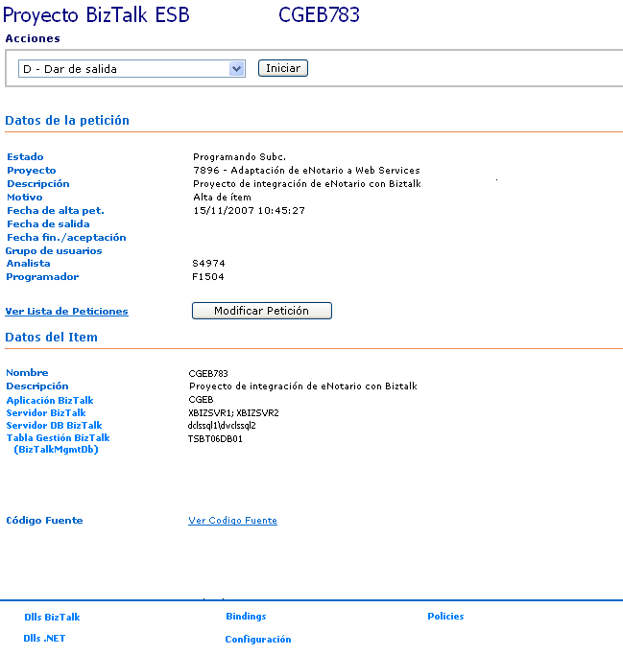
Decisiones de Diseño…
Cambios en el CGDN:
Se crea un nuevo tipo de ítem en el Gestor de Configuración: Proyecto BizTalk ESB
Permite desplegar los proyectos de BizTalk ESB en los distintos entornos de ejecución (Desarrollo, Preproducción, Producción)
Permite almacenar los distintos artefactos que forman parte de una solución BizTalk (DLLs, Bindings, Policies, …)
Almacena la configuración relativa a las transformaciones a realizar y al endpoint de salida para cada proyecto y para cada entorno

Slide 18
Decisiones de Diseño…
Componentes LTransa:
Se crea un único componente de pipeline
Se extrae la funcionalidad de comunicación, que ahora reside en el adaptador de BizTalk TCP
Su funcionalidad ahora se limita a la generación de tiras
Recibe siempre la misma entrada
Adaptador TCP
BizTalk Message Box DB
0011001001010101….
Send Pipeline
Componente NLTransa
APB
Componente
EntradaNLTransa.xsd

Slide 19
Decisiones de Diseño…
TCP Adapter:
Implementa la comunicación con los Listeners IP
Modificación sobre el adaptador TCP/IP de BizTalk (www.codeplex.com/BTSTCPIP)
Gestiona los posibles errores de protocolo con los Listeners IP
Adaptador TCP
Solicit-Response Pipeline
0011001001010101….
IP
BizTalk Message Box DB
0011001001010101….
Componente NLTransa
APB
Componente
EntradaNLTransa.xsd

Slide 20
Próximos Pasos…
Incorporación de los parámetros de seguridad al CGDN
Implantación de SCOM como herramienta de monitorización
Personalización del ESB Portal
Análisis del nuevo ESB Guidance 2.0
Análisis de BizTalk Server 2009

